Slide 1

CHÀO MỪNG CÁC CON
ĐẾN VỚI TIẾT HỌC

Slide 2

Toán
Phép trừ (có nhớ) trong phạm vi 100 (trang 66)

Slide 3










Yêu cầu cần đạt
- Biết tìm kết quả các phép trừ (có nhớ) trong phạm vi 100 dạng 52 – 24 dựa vào phép trừ (có nhớ) trong phạm vi 20.
- Phát triển các năng lực toán học.

Slide 4








Khám phá

Slide 5
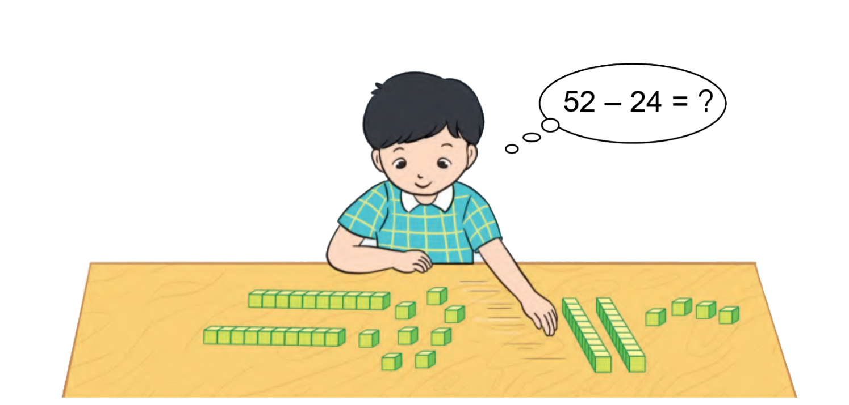

Slide 6
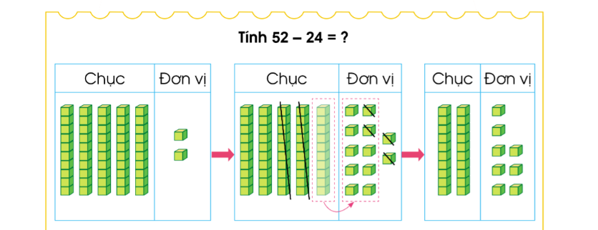

Slide 7
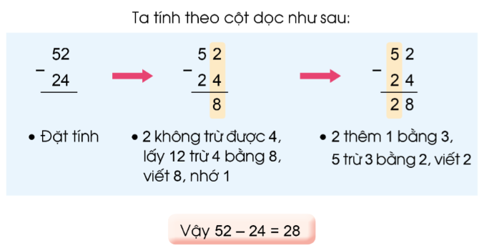

Slide 8

Ghi nhớ
Đặt tính: Viết số trừ bên dưới số bị trừ sao cho chục thẳng chục, đơn vị thẳng đơn vị.
Tính: Từ phải sang trái, nhớ 1 sang cột chục của số trừ. Khi trừ ở cột chục nhớ thêm 1 vào số trừ; lấy số bị trừ để trừ đi số trừ.

Slide 9
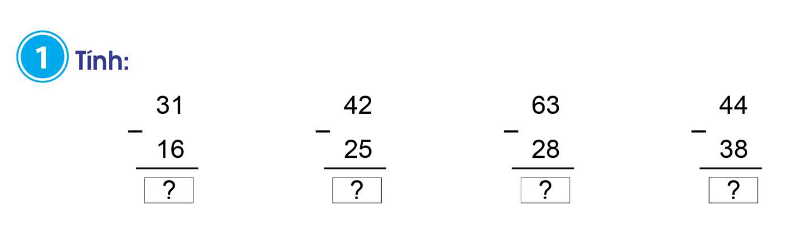

Slide 10
1
5
1
7
3
5
0
6

Slide 11
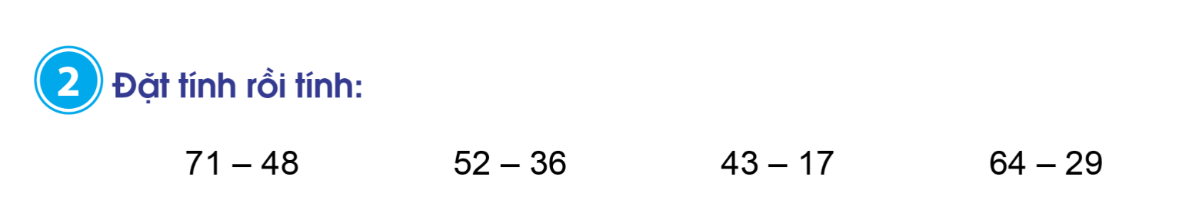
Con hãy nêu cách đặt tính trừ các số có hai chữ số.
Con làm bài vào vở ô li Toán và đối chiếu với kết quả của cô.

Slide 12
71
48
－
52
36
－
43
17
－
64
29
－
-
-
-
-
2
3
1
6
2
6
3
5

Slide 13

Dặn dò
Hoàn thành bài 1, 2 (Sách giáo khoa trang 67) vào vở ô li Toán.
Ghi nhớ cách đặt tính rồi tính với phép trừ có nhớ.
Bài sau: Phép trừ (có nhớ) trong phạm vi 100 (tiếp theo).

